Slide 1
FORMACION GT EDIXGAL
IES DAVIÑA REY
CURSO 19-20

Slide 2
SESIÓN DE TRABALLO 1
GT EDIXGAL

Slide 3
XESTIÓN DE TAREFAS E AVALIACIÓN
EDIXGAL (entorno Moodle)

Slide 4
OBXECTIVOS
Crear e xestionar tarefas no entorno Moodle EDIXGAL
Avaliar as tarefas
Crear rúbricas
Integrar os resultados das tarefas no conxunto das cualificacións:
Configuración de criterios de avaliación (primeira vez e posteriores)
Xestionar as cualificacións (libro de cualificacións)
Informe para o alumno

Slide 5
INFORMACIÓN
http://www.edu.xunta.gal/centros/iesfranciscodavinarey/aulavirtual2/

Slide 6
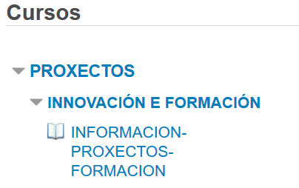
INFORMACIÓN
http://www.edu.xunta.gal/centros/iesfranciscodavinarey/aulavirtual2/
https://www.edu.xunta.gal/centros/iesfranciscodavinarey/aulavirtual2/course/view.php?id=87

Slide 7
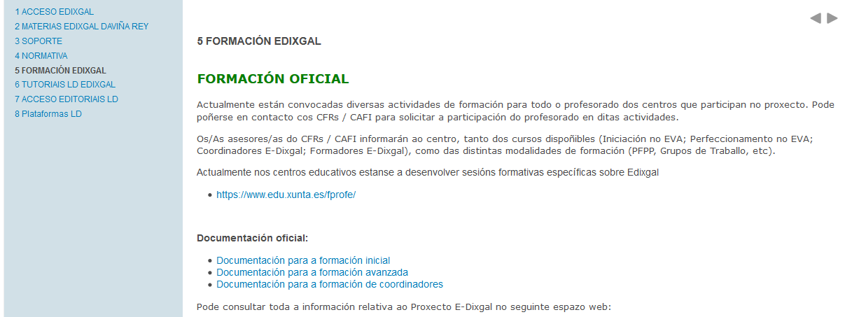
INFORMACIÓN
No apartado 5 están os enlaces á documentación

Slide 8
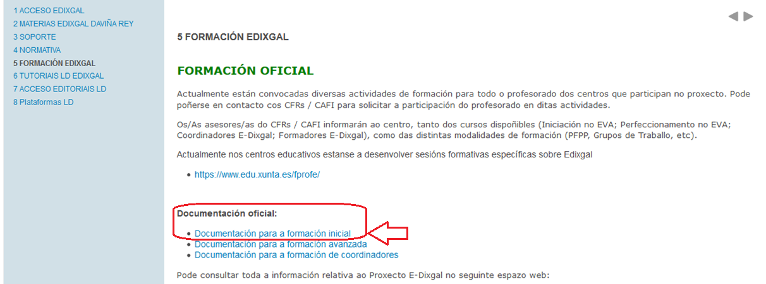
INFORMACIÓN
Na documentación para a formación inicial atópanse a creación de tarefas e rúbricas e a xestión das cualificacións (apartados 5 e 6)

Slide 9
XESTIÓN INICIAL DAS CUALIFICACIÓNS
Esta xestión faise unha soa vez, ao inicio do curso

Slide 10
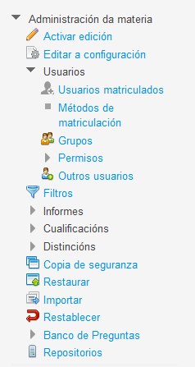
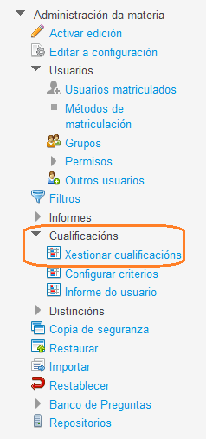
CUALIFICACIÓNS
TAREFA do INICIO DO CURSO:
Ir ao menú de “Administración da materia”.
“Cualificacións > Xestionar cualificacións

Slide 11
CUALIFICACIÓNS
PASO 1
Ir ao menú de “Administración da materia”.
“Cualificacións > Xestionar cualificacións

Slide 12
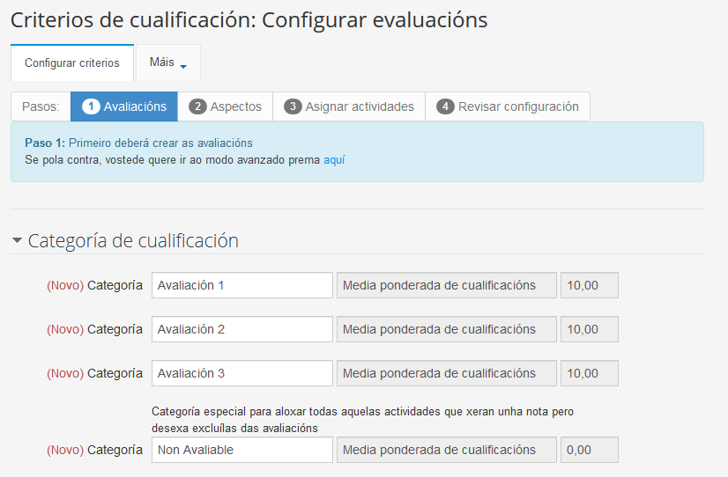
CUALIFICACIÓNS
CONFIGURAR CRITERIOS
1-Avaliacións (deixalo como está se estamos conformes coas tres avaliacións e GARDAR CAMBIOS)

Slide 13
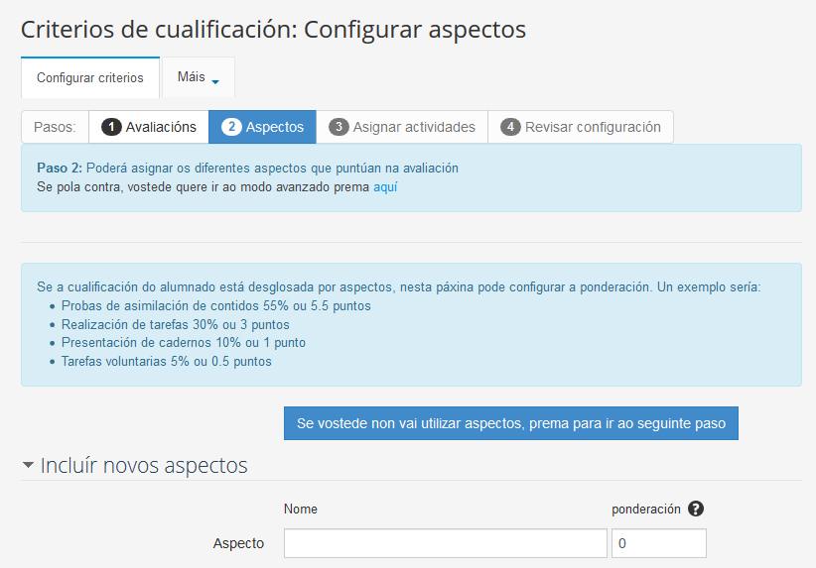
CUALIFICACIÓNS
CONFIGURAR CRITERIOS
2-Aspectos

Slide 14
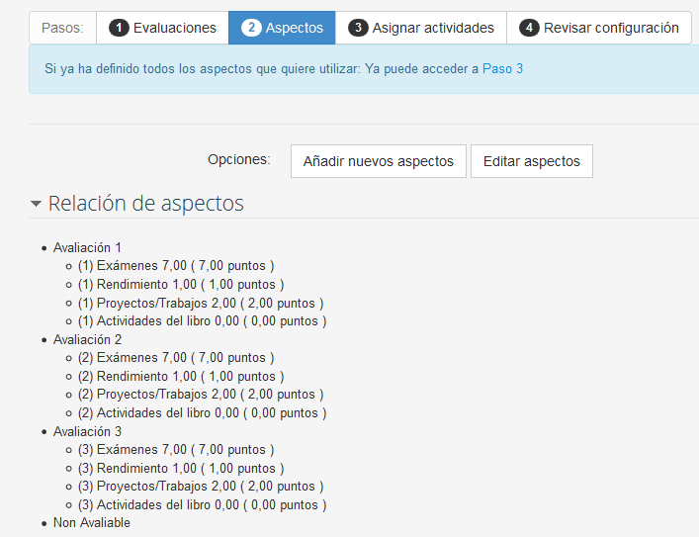
CUALIFICACIÓNS
CONFIGURAR CRITERIOS
2-Aspectos (a plataforma os inclúe nas tres avaliacións de xeito automático)

Slide 15
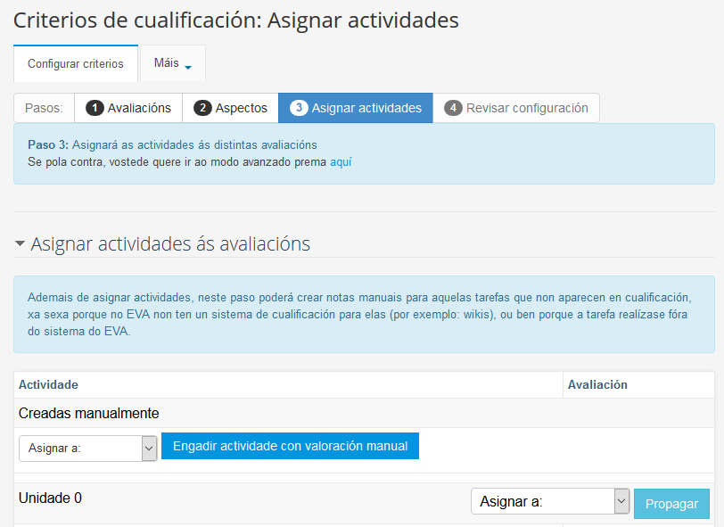
CUALIFICACIÓNS
CONFIGURAR CRITERIOS
3-Asignar actividades (pódese facer na propia actividade)
Hai que facelo periódicamente

Slide 16
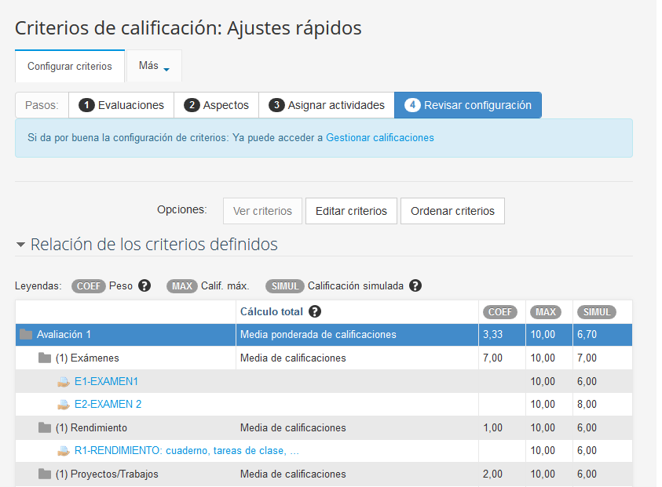
CUALIFICACIÓNS
CONFIGURAR CRITERIOS
4-Revisar a configuración das actividades
Picar nunha tarefa e ver a súa dependencia por categorías.

Slide 17
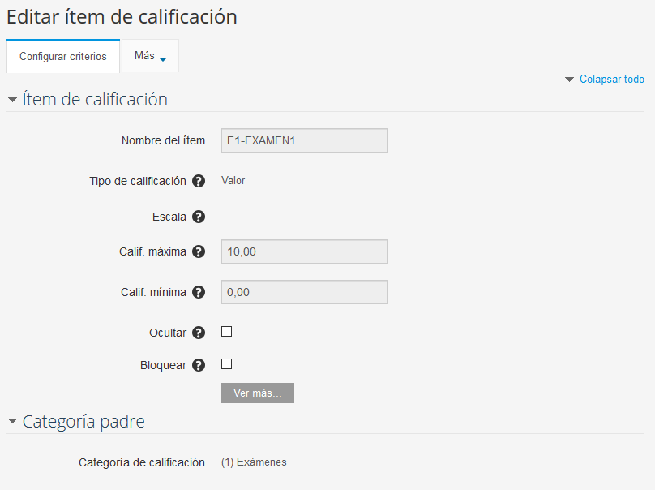
CUALIFICACIÓNS
CONFIGURAR CRITERIOS
4-Revisar a configuración (exemplo do valor do exame)

Slide 18
CUALIFICACIÓN
O MENÚ CAMBIA UNHA VEZ FEITAS AS CONFIGURACIÓNS INICIAIS
Picando en “MAIS”, voltamos ao menú de “Configurar criterios”.

Slide 19
SESIÓN DE TRABALLO 2
GT EDIXGAL

Slide 20
XESTIÓN DIARIA DAS CUALIFICACIÓNS
Esta xestión faise ao crear as tarefas avaliables

